Slide 1
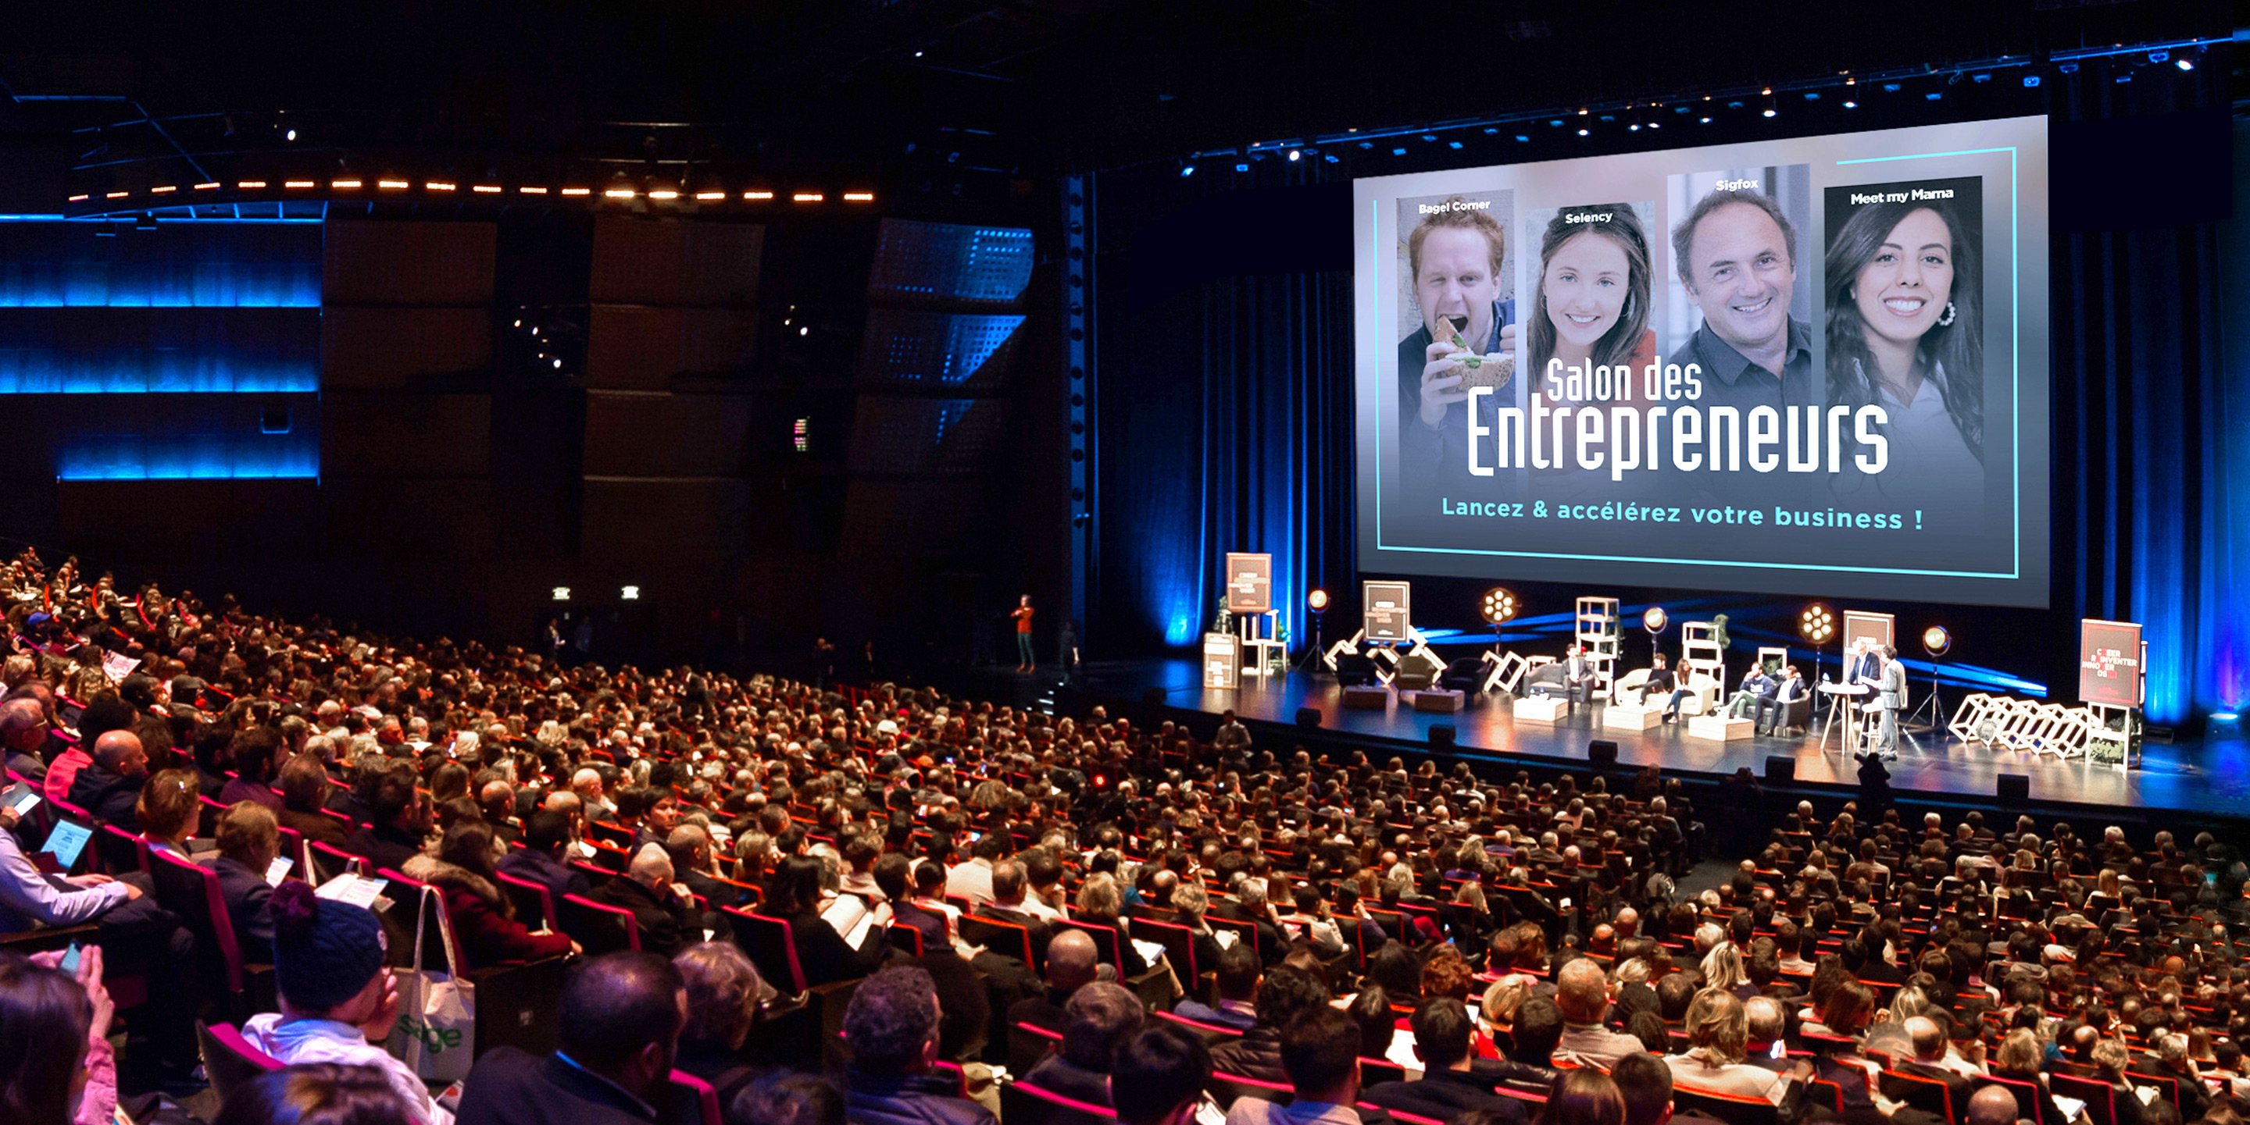


5 – 6 fév. 2020
Palais des
Congrès
PARIS
LE RDV DES CRÉATEURS, STARTUP & DIRIGEANTS
POUR LANCER ET ACCÉLÉRER SON BUSINESS

Slide 2
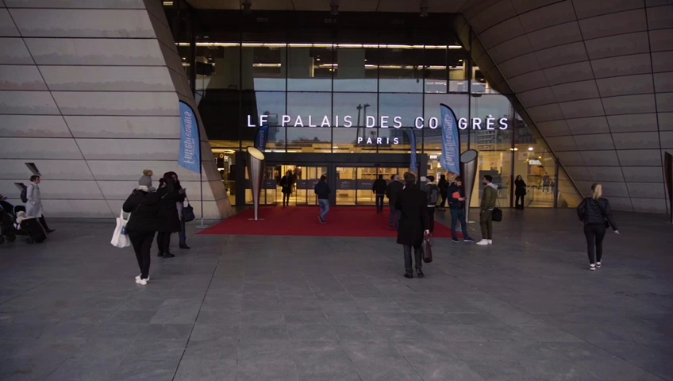
5 – 6 fév. 2020
Palais des
Congrès
PARIS
LE RDV DES CRÉATEURS, STARTUP & DIRIGEANTS
POUR LANCER ET ACCÉLÉRER SON BUSINESS

Slide 3


LE Récap’
REVIVEZ L’EXPERIENCE #SDE2020
Le Salon des Entrepreneurs est l’événement leader sur le territoire pour toucher de manière précise tous ceux qui souhaitent lancer ou développer leur entreprise : créateurs, dirigeants, startup, indépendants, repreneurs, futur franchisés…
DÉCOUVREZ
L’événement

Slide 4









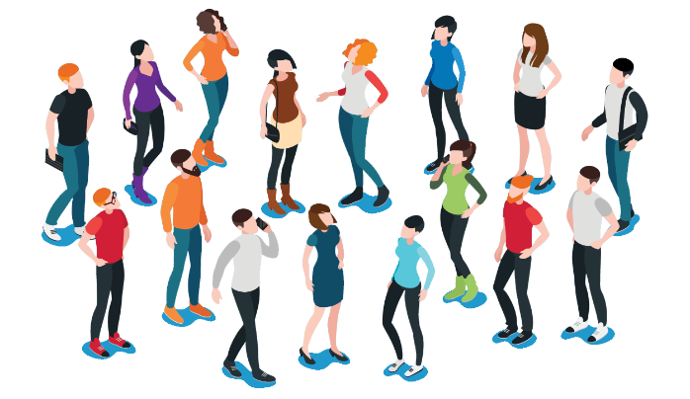


2
JOURS
1 MISSION :
aider les Entrepreneurs en leur permettant
de lancer & accélérer leurs projets
58 700
ENTREPRENEURS Surmotivés
46%
DE FEMMES

Slide 5













200
PARTENAIRES
200 CONFÉRENCES
& ATELIERS
500
SPEAKERS & PERSONNALITÉS EMBLÉMATIQUES
4 000M²
D’EXPOSITION
40 STARTUPS venues se présenter EN 3MIN sur la scène du Marathon
Pitch
40 ANIMATIONS THÉMATIQUES
FLASH BUSINESS MEETING
DESIGN THINKING
LES Cafés FREELANCE
ET BIEN + ENCORE
5000
PARTICIPANTS
Présents sur l’espace
de networking
Notes:
METRE : https://www.gettyimages.fr/detail/illustration/under-construction-illustration-libre-de-droits/166011948?adppopup=true
PARTENAIRES : https://www.gettyimages.fr/detail/illustration/discussion-illustration-libre-de-droits/951455116?adppopup=true
PODIUM: https://fr.freepik.com/vecteurs-premium/podium-illumine-pour-ceremonie-tapis-rouge_5411723.htm#page=1&query=red%20carpet&position=1
SIEGES: https://fr.freepik.com/vecteurs-premium/rideau-theatre-bleu-cadre-lumineux_5108372.htm
TABLE : https://fr.freepik.com/vecteurs-libre/equipe-travaillant-projet-dans-salle-conference_1311071.htm#page=1&query=workshop%20team&position=17
CHRONO : https://www.gettyimages.fr/detail/illustration/timing-flat-design-shipping-icon-with-illustration-libre-de-droits/957095638?adppopup=true
MEC CHRONO : https://www.gettyimages.fr/detail/illustration/businessman-with-megaphone-illustration-libre-de-droits/628263154?adppopup=true
TRUC MEGAPHONE: https://www.gettyimages.fr/detail/illustration/colorful-modern-explosion-illustration-libre-de-droits/1140419115?adppopup=true
MAINS: https://fr.freepik.com/vecteurs-libre/hommes-affaires-mains-reunion_872120.htm#page=1&query=working%20hands&position=6

Slide 6

















2e DES TENDANCES TWITTER FRANCE
2000
BISCUITS
DÉVORÉS PAR NOS PARTENAIRES
41
PARTENAIRES MÉDIAS PRINT, RADIO, WEB, INFLUENCEURS
+8000
TWEETS
#SDE2020
1000 CALORIES
PAR PERSONNE DÉPENSÉES SUR
LE DANCEFLOOR
DE LA SOIRÉE
120 RETOMBÉES MÉDIATIQUES
Notes:
PARTENAIRES MEDIA: https://fr.freepik.com/vecteurs-libre/set-icones-presse_2871287.htm#page=2&query=media&position=4
TELEPHONE: https://www.gettyimages.fr/detail/illustration/smartphone-with-blank-white-screen-illustration-libre-de-droits/873512346?adppopup=true
BISCUITS: https://www.gettyimages.fr/detail/illustration/young-biscuitmonster-illustration-libre-de-droits/140001077?adppopup=true
TROPHEY: https://www.gettyimages.fr/detail/illustration/trophy-flat-design-education-icon-with-illustration-libre-de-droits/872742626?adppopup=true
BULLE TELEPHONE: https://www.gettyimages.fr/detail/illustration/text-messaging-smartphone-realistic-illustration-libre-de-droits/1143196899?adppopup=true
PETIT CŒUR: https://www.gettyimages.fr/detail/illustration/social-media-heart-shape-on-a-speech-illustration-libre-de-droits/1046894758?adppopup=true
RETOMBEES MEDIA 1: https://fr.freepik.com/vecteurs-premium/nouvelles-microphones-banniere-radiodiffusion-entrevue-communication-microphones-porteurs-handa_6178943.htm
RETOMBEES MEDIA 2: https://fr.freepik.com/vecteurs-premium/main-microphone-interview-televisee-emission-nouvelles-direct-viseur-micro_6178944.htm
DANCEFLOOR: https://fr.freepik.com/vecteurs-libre/fond-party-boule-disco_1076213.htm#page=1&query=disco+ball&position=18
DANCEFLOOR 2: https://fr.freepik.com/vecteurs-libre/pack-danse-jeunes-dessines-main_4143460.htm#page=1&query=dancing&position=1
SPARKLE : https://fr.freepik.com/vecteurs-premium/icones-etoiles-etoiles-scintillantes-etincelle-eclat-eclatant-symboles-vecteur-noel-isoles_6711562.htm#page=2&query=sparkle+shine&position=17

Slide 7

UN VISITORAT DE QUALITÉ & DES PROFILS VARIÉS
Découvrez les deux principaux types d’entrepreneurs présents durant le Salon des Entrepreneurs Paris
DÉCOUVREZ
NOS 58 700 VISITEURS

Slide 8



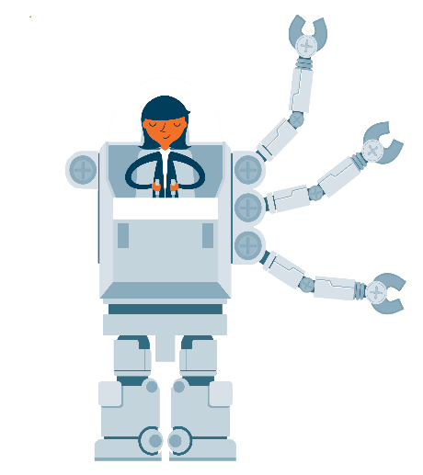










LE CRÉATEUR
52% DE NOS
PARTICIPANTS
STATUT
PROJET EN COURS
22%
STARTUP
& PROJET INNOVANT
63% CRÉATION D’ENTREPRISE
DG
CADRE SUP
32%
ETUDIANT &
JEUNE DIPLÔMÉ
24%
15%
REPRISE D’ENTREPRISE
17%
EN TRANSITION PROFESSIONNELLE
18% INDÉPENDANT
15%
SALARIÉ
ÉCHÉANCE DE CRÉATION
OBJECTIF DE VISITE
40%
35%
16%
9%
63%
S’INSPIRER &
SE PRÉPARER à ENTREPRENDRE
MOINS DE
6 MOIS
6 MOIS
à 1 AN
1 AN à
2 ANS
+ DE
2 ANS
41%
CONSTRUIRE & FORMALISER
SON PROJET
41%
SE FAIRE ACCOMPAGNER
& SE FINANCER
SECTEUR D’ACTIVITÉ
INFORMATIQUE & NOUVELLES
TECHNO
14%
COMMERCE
DE DÉTAIL
13%
27%
SE FAIRE
CONNAÎTRE
& BOOSTER SON ACTIVITÉ
SERVICES AUX PARTICULIERS
10%
SERVICES AUX ENTREPRISES
8%
Notes:
ROBOT: https://www.gettyimages.fr/detail/illustration/businesswoman-multitasking-with-robot-illustration-libre-de-droits/858990532?adppopup=true
ROCKET: https://www.gettyimages.fr/detail/illustration/internet-marketing-icons-acme-series-illustration-libre-de-droits/517097500?adppopup=true
LEGO : https://fr.freepik.com/vecteurs-libre/jeu-construction-plastique-blocs-jouets-fond_6025910.htm#page=1&query=lego&position=14
CIBLE : https://fr.freepik.com/vecteurs-libre/jeu-vecteur-flechettes_760128.htm#page=1&query=cible&position=47
MEUF: https://fr.freepik.com/vecteurs-libre/illustration-concept-puissant_7117841.htm#page=1&query=businesswoman&position=6

Slide 9
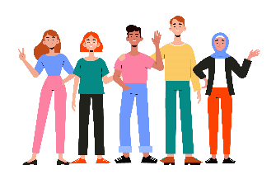




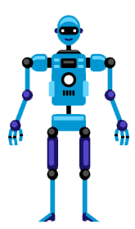



LE DIRIGEANT
42% DE NOS
PARTICIPANTS
TYPE D’ENTREPRISE
TAILLE SALARIALE
INDEPENDANT
TPE/PME
Commerçant
ARTISAN
STARTUP
39%
10%
46%
30%
5%
22%
+50 salariés
10 à 49 salariés
1 à 9 salariés
8%
DATE DE CRÉATION
53%
Moins de 2 ans
OBJECTIF DE VISITE
20%
58%
Networker
12%
33%
Créer & booster
la croissance
35%
Se financer
DE 2 à 5 ANS
DE 5 à 10 ans
SECTEUR D’ACTIVITÉ
11%
13%
Édition
& média
34%
Comprendre
& utiliser
les outils
numériques
41%
PILOTER &
Gérer SON
Activité
SERVICES AUX ENTREPRISES
14%
9%
INFORMATIQUE & NOUVELLES
Commerce
TECHNO
de détail
Notes:
TAILLE SALARIALE : https://fr.freepik.com/vecteurs-libre/ensemble-illustration-groupe-personnes_6969087.htm#page=1&query=personne%20&position=2
https://fr.freepik.com/vecteurs-libre/groupe-illustration-personnes-collection_6969084.htm#page=1&query=personne%20&position=4
https://fr.freepik.com/vecteurs-libre/groupe-jeunes-vieux_6919615.htm
ROBOTS: https://fr.freepik.com/vecteurs-premium/evolution-du-robot_5609448.htm#page=1&query=robot%20evolution&position=40
TYPE D’ENTREPRISE : https://fr.freepik.com/vecteurs-libre/infographie-plat_3869294.htm#page=2&query=options&position=43
MEC : https://fr.freepik.com/vecteurs-libre/illustration-concept-homme-affaires_6610839.htm#page=1&query=businessman&position=2

Slide 10

SAVE THE DATE
Février 2021
REVIVEZ LE #SDE2020 PARIS
EN PHOTO
EN Vidéo

